Slide 1
DWEI5 – Desenvolvimento Web
Formulários e Tabelas

Slide 2
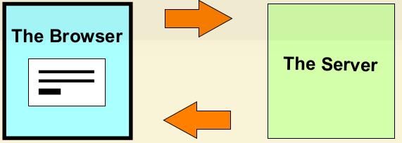
Formulários
É a forma utilizada para submeter dados para o servidor.
O usuário preenche os dados e envia. O servidor por sua vez processa esses dados.

Slide 3
Tag form
Para iniciar um formulário em html utilizamos a tag form
  <form action="destination" method="get or post">
  </form>
Atributo destination
  Pode ser para um endereço www.server.com/programa.php
  Pode ser para um programa em um subdiretório do seu computador script/programa.php.
  Pode ser para um programa no próprio diretório programa.php.
  Exemplo:
    <form action="programa.php" method="get or post">

Slide 4
Tag form
Para iniciar um formulário em html utilizamos a tag form
  <form action="destination" method="get or post">
  </form>
Atributo method
  Get: É o default.
    O formulário é passado de forma aberta na URL
  Post
    O conteúdo é enviado em sigilo.

Slide 5
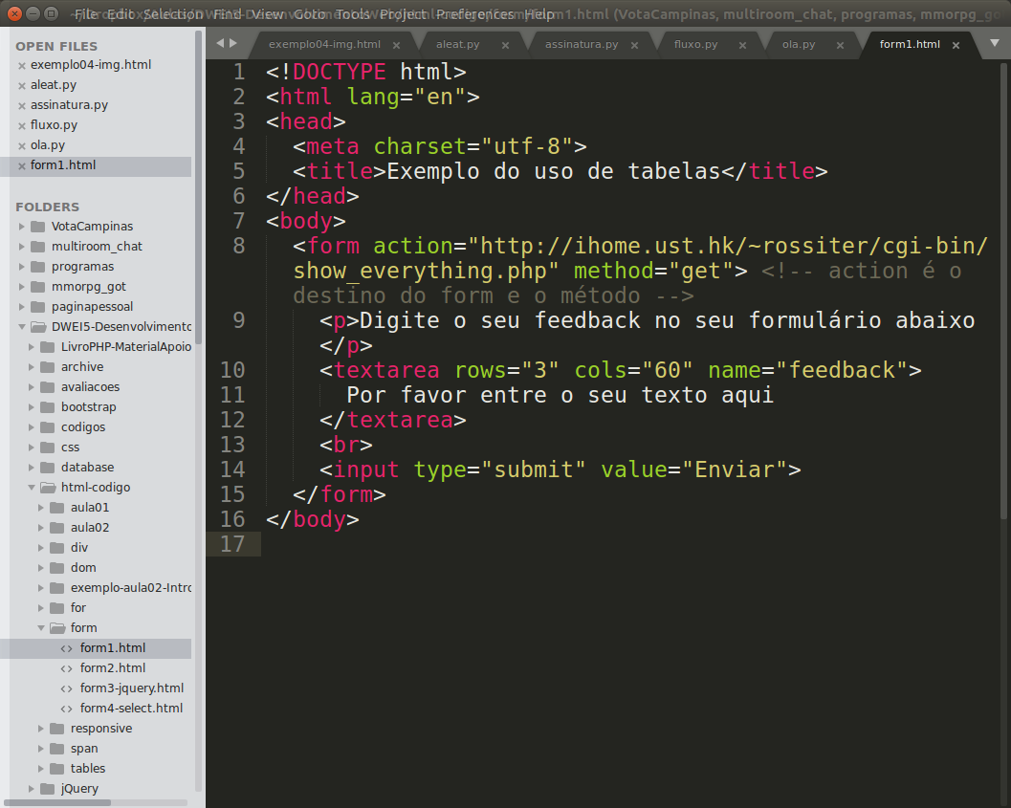
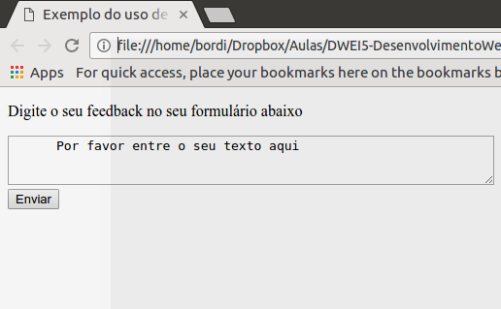

Escreva algo na área de texto e clique em submit.
Veja a linha da URL.
Cuidado pois o botão deve ser do tipo submit para submeter o formulário.

Slide 6
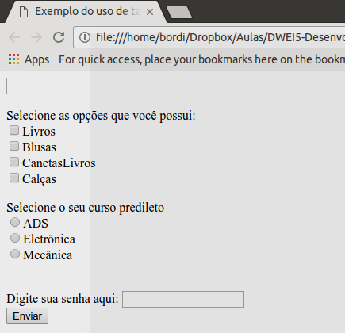
Campos dentro de um form
Text
<input type="text" name="feedback">
Checkbox
<input type="checkbox" name="item"
value="livros">Livros<br>
radio
<input type="radio" name="op"
value="ADS">ADS<br>
Password
<input type="password" name="pass">
Submit
<input type="submit" value="Enviar">

Slide 7
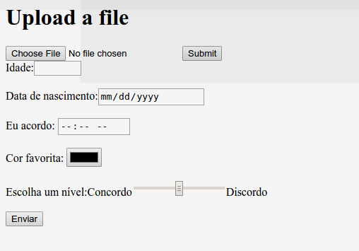
Campos dentro de um form
<form action="destination" method="post" enctype="multipart/form-data">
<input type="file" name="filetoupload">
<input type="submit">
number
<input type="number" min="0" max="120" step="1" id="numero" required>
HTML 5
HTML 5
HTML 5
date
<input type="date" id="nascimento" name="nascimento">
HTML 5
time
<input type="time" id="hora" name="hora">
HTML 5
color
<input type="color" id="cor" name="cor">
range
<input type="range" min="0" max="100" step="5" value="50" id="nivel" name="nivel">

Slide 8
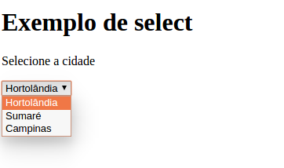
Tag Select
A tag select permite digitarmos campos pré definidos para facilitar a escolha do conteúdo.
<select name=”cidades”>
<option value=”hto”>Hortolândia</option>
<option value=”sum”>Sumaré</option>
<option value=”cps”>Campinas</option>
</select>

Slide 9
Tag Label
Utilize label para indicar o texto descritivo de cada campo.
No atributo for da tag label coloque o id de onde se espera a resposta daquele label.
Qual é a diferença de se usar label ou a tag p.
Exemplo:
<label for=”nome” >Nome</label>
<input type=”text” id=”nome” name=”name” value=”Bordi” autofocus>

Slide 10
Id ou Name?
Qual é a diferença de id e name?
O atributo name é utilizado do lado do servidor.
Upload de arquivo (Client side)→ tag input, type=”file”
O enctype é requisito para envio de arquivos.
O post também pois ele lida com grandes volumes de informação além da confidencialidade.
Exemplo:
<form action=”destination” method=”post” enctype=”multipart/form-data”>
…
…
<input type=”file” name=”filetoupload”>
<input type=”submit”>
</form>

Slide 11
Atributos de Formulários
placeholder
  Uma informação, normalmente de ajuda, para o usuário preencher o campo.
value
  Um valor pré-determinado que você queira que já apareça preenchido.
autofocus
  O cursor fica nesse campo no carregamento da página.
required
  Campo obrigatório.

Slide 12
Informações adicionais
Vamos separar o nosso código
  HTML em um arquivo
  CSS em outro
Demonstrar
  <link rel="stylesheet" href="styles/main-599f8e06d7.css"/>
  CSS
h1 {color:white;} //Não precisa da tag style

Slide 13
Exercício
Faça uma página web para o cadastro de alunos interessados em cursos de um escola.
Os dados a serem coletados são:
  Nome.
  Endereço. O campo cidade deve ser um combo com todas as cidades da região metropolitana de Campinas.
  Sexo: Deve ser check box.
  Data de nascimento.
  E-mail.
  Cursos de interesses
    Devem existir 4 cursos: Análise e Desenvolvimento de Sistemas, Técnico em Informática, Técnico em eletrônica e Pedagogia.
    Devem ser exibidos com radio button.
  Deve existir uma opção na página para o aluno carregar o seu histórico escolar.
Carregue o arquivo html no Edmodo.

Slide 14
Exercício
Inclua na sua página pessoal um formulário para as pessoas entrarem em contato com você.
Deve ser uma página separada com link na página principal.
Solicite os seguintes dados
  Nome – Obrigatório.
  Fone – Obrigatório.
  E-mail – Obrigatório.
  Motivo do contato. (Em motivo do contato faça uma pré-seleção das possibilidades e exiba para o usuário clicar sobre)
  Comentários gerais.
No final do formulário disponibilize seu e-mail dentro de uma tabela da seguinte forma:
e-mail | xxxx@xxxxx.ifsp.edu.br

Slide 15
Extra
Tag field
Separa visualmente um bloco de conteúdo.
Apresenta um visual diferente na tela.
Exemplo:
<div>
<fieldset>
<legend> Meus filmes favoritos </legend>
100 anos de escravidão <br>
A lista de Schindler <br>
</fieldset>
</div>

Slide 16
Extra
Tag span
Não tem estilo específico
Não tem um significado específico
É utilizado para algumas palavras.
Exemplo de span.

